Slide 1
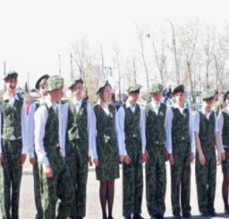
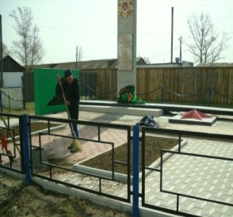
Отчет об исполнении бюджета муниципального образования Калининский сельсовет Усть-Абаканского района республики хакасия за 2016 год
Калининский
сельсовет
2016г.

Slide 2
СОДЕРЖАНИЕ
Основные понятия
Отчет по финансированию источников дефицита бюджета муниципального образования
Отчет по исполнению поступлений в доходы бюджета муниципального образования Калининский сельсовет
Отчет об исполнении расходов бюджета муниципального образования Калининский сельсовет
Отчет по исполнению муниципальных целевых программ
Отчет о штатной численности и фактических расходах на оплату труда работников муниципального образования
Показатели социально-экономического развития муниципального образования Калининский сельсовет
Дополнительная информация

Slide 3
Основные понятия
Годовой отчет об исполнении бюджета муниципального образования Калининский сельсовет Усть-Абаканского района Республики Хакасия, представляемый в Совет депутатов, составляет бухгалтерия администрации Калининского сельсовета.
Отчет об исполнении бюджета за отчетный год направляется на рассмотрение и утверждение в Совет депутатов не позднее 1 апреля текущего года.
Отчет - состоит из источников и наборов данных, параметров и композиции элементов отчета муниципального образования на определенный период (отчетный финансовый год).
Отчет составляется в соответствии с той же структурой и бюджетной классификацией, которые применялись при утверждении бюджета поселения.
До начала рассмотрения Советом депутатов годового отчета проводятся публичные слушания по нему.
Публичные слушания по годовому отчету проводятся в порядке, аналогичном порядку проведения публичных слушаний по проекту решения о бюджете муниципального образования.
По результатам рассмотрения годового отчета Совет депутатов принимает решение об утверждении либо отклонении решения об исполнении бюджета муниципального образования.

Slide 4
Основные понятия
Отчет - состоит из источников и наборов данных, параметров и композиции элементов отчета муниципального образования на определенный период (отчетный финансовый год).
Доходы бюджета – поступившие в бюджет денежные средства
Дефицит бюджета - превышение расходов бюджета над его доходами
Расходы бюджета - выплаченные из бюджета денежные средства
Сбалансированный бюджет
ДОХОДЫ
РАСХОДЫ
Профицит бюджета –
превышение доходов бюджета над его расходами
=

Slide 5
Основные понятия
Источники финансирования дефицита бюджета
разница между полученными (поступившими) и погашенными средствами по кредиту банков
Дефицит бюджета
разница между полученными (поступившими) и погашенными средствами по кредиту от других уровней бюджета
остатки средств на счетах по учету средств бюджета

Slide 6
Основные понятия
Межбюджетные трансферты - средства, предоставляемые одним бюджетом
бюджетной системы Российской Федерации другому бюджету бюджетной системы Российской Федерации
Дотации (от лат. «Dotatio» - дар, пожертвование)
- Предоставляются на безвозмездной и безвозвратной основе без установления направлений и (или) условий их использования
Виды межбюджетных трансфертов
Субсидии (от лат. «Subsidium» - поддержка)
-Предоставляются в целях софинансирования расходных обязательств,
возникающих при выполнении полномочий органов местного самоуправления по вопросам местного значения
Субвенции (от лат. «Sub venire» - приходить на помощь)
- Предоставляются в целях финансового обеспечения расходных обязательств муниципальных образований, возникающих при выполнении государственных полномочий Российской Федерации, субъектов Российской Федерации, переданных для осуществления органам местного самоуправления в установленном порядке
Иные межбюджетные трансферты
- Предоставляются в случаях и порядке, предусмотренных законами субъекта Российской Федерации и принимаемыми в соответствии с ними иными нормативными правовыми актами органов государственной власти субъекта Российской Федерации

Slide 7
Отчет по исполнению поступлений в доходы бюджета
муниципального образования Калининский сельсовет
Усть-Абаканского района Республики Хакасия
Виды доходов местного бюджета
Неналоговые доходы -платежи, установленные законодательством Российской Федерации
•доходы от поступления налога на имущество: (налог на имущество физических лиц, земельный налог с физических лиц и организаций)
•платные услуги от муниципальных учреждений
•штрафы, за нарушение законодательства РФ
•прочие неналоговые доходы
Налоговые доходы - поступление от уплаты налогов, установленных Налоговым кодексом Российской Федерации
•налог на доходы физических лиц
•акцизы
•единый сельскохозяйственный налог
• госпошлина
Безвозмездные поступления
•поступления из районного бюджета межбюджетных трансфертов в виде дотаций, субсидий, субвенций и иных межбюджетных трансфертов
•поступление от организаций и граждан (кроме налоговых и не налоговых доходов)

Slide 8
Отчет по исполнению поступлений в доходы бюджета
муниципального образования Калининский сельсовет Усть-Абаканского района Республики Хакасия за 2016 год

Slide 9
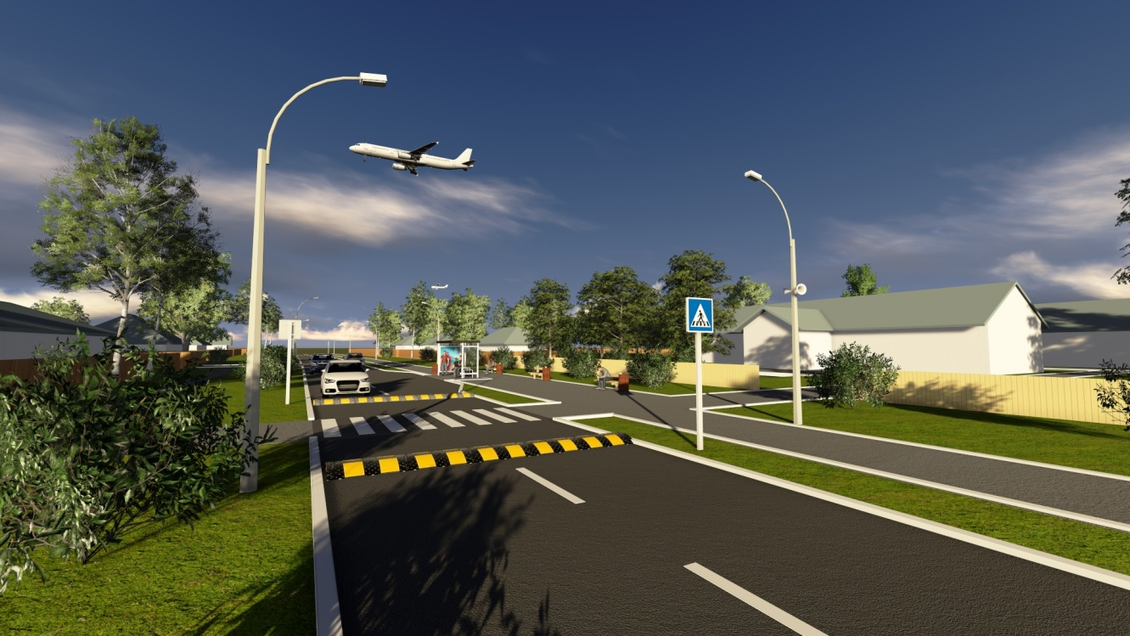
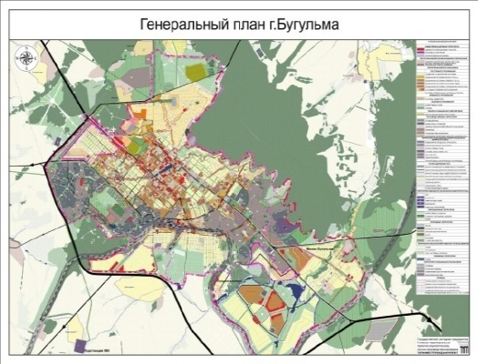
Отчет по исполнению поступлений в доходы бюджета
муниципального образования Калининский сельсовет
Усть-Абаканского района Республики Хакасия
ОБЪЕМ И СТРУКТУРА ДОХОДОВ БЮДЖЕТА ПОСЕЛЕНИЯ, ТЫС.РУБ.
Собственные доходы в общем объеме доходов бюджета муниципального образования составляют 50,1%, план поступления по ним выполнен на 101,1% (при плане 9041,1 тыс. руб., поступило 9141,3 тыс. руб.).
Общий объем доходов
Объем собственных доходов

Slide 10
Отчет по исполнению поступлений в доходы бюджета
муниципального образования Калининский сельсовет Усть-Абаканского района Республики Хакасия
Наименование доходов | План на 2016 год | Исполнение на 01.01.2017 г. | Процент исполнения
НАЛОГОВЫЕ И НЕНАЛОГОВЫЕ ДОХОДЫ | 9041070,00 | 9141334,25 | 101,1
НАЛОГИ НА ПРИБЫЛЬ, ДОХОДЫ | 3155935,00 | 3149370,31 | 99,8
НАЛОГ НА ДОХОДЫ ФИЗИЧЕСКИХ ЛИЦ | 3155935,00 | 3149370,31 | 99,8
 | 2700835,00 | 2770500,08 | 102,6
ЕДИНЫЙ СЕЛЬСКОХОЗЯЙСТВЕННЫЙ НАЛОГ | 9 500,00 | 3487,75 | 36,7
НАЛОГ НА ИМУЩЕСТВО ФИЗИЧЕСКИХ ЛИЦ | 724 000,00 | 723793,32 | 100
ЗЕМЕЛЬНЫЙ НАЛОГ С ОРГАНИЗАЦИЙ | 71000,00 | 70013,60 | 98,6
ЗЕМЕЛЬНЫЙ НАЛОГ С ФИЗИЧЕСКИХ ЛИЦ | 2375 000,00 | 2417621,90 | 101,8
ГОСУДАРСТВЕННАЯ ПОШЛИНА | 500,00 | 200,00 | 40
ДОХОДЫ ОТ ИСПОЛЬЗОВАНИЯ ИМУЩЕСТВА, НАХОДЯЩЕГОСЯ В ГОСУДАРСТВЕННОЙ И МУНИЦИПАЛЬНОЙ СОБСТВЕННОСТИ | 4300,00 | 4237,29 | 98,5
НЕВЫЯСНЕННЫЕ ПОСТУПЛЕНИЯ |  | 2 110,00
БЕЗВОЗМЕЗДНЫЕ ПОСТУПЛЕНИЯ | 14111466,00 | 9091465,00 | 64,4
ДОТАЦИИ БЮДЖЕТАМ СУБЪЕКТОВ РОССИЙСКОЙ ФЕДЕРАЦИИ И МУНИЦИПАЛЬНЫХ ОБРАЗОВАНИЙ | 5368 000,00 | 5 368 000,00 | 100
СУБСИДИИ БЮДЖЕТАМ СУБЪЕКТОВ РОССИЙСКОЙ ФЕДЕРАЦИИ И МУНИЦИПАЛЬНЫХ ОБРАЗОВАНИЙ (МЕЖБЮДЖЕТНЫЕ СУБСИДИИ) | 5031 250,00 | 31250,00 | 0,6
СУБВЕНЦИИ БЮДЖЕТАМ СУБЪЕКТОВ РОССИЙСКОЙ ФЕДЕРАЦИИ И МУНИЦИПАЛЬНЫХ ОБРАЗОВАНИЙ | 187 100,00 | 187 100,00 | 100
ИНЫЕ МЕЖБЮДЖЕТНЫЕ ТРАНСФЕРТЫ | 3519116,00 | 3499115,00 | 99,4
ПРОЧИЕ БЕЗВОЗМЕЗДНЫЕ ПОСТУПЛЕНИЯ | 6 000,00 | 6000,00 | 100
ВСЕГО ДОХОДОВ | 23 152 536,00 | 18 232 799,25 | 78,8

Slide 11
Отчет об исполнении расходов бюджета муниципального
образования Калининский сельсовет Усть-Абаканского района Республики Хакасия
Структура расходов бюджета муниципального образования Калининский сельсовет
по разделам, подразделам за 2016 год
Наименование | Рз | ПР | План на 2016 год | Исполнение на 01.01.2017 г. | Процент исполнения
Общегосударственные вопросы | 01 |  | 3257350,0 | 3208879,50 | 98,5
Функционирование высшего должностного лица субъекта Российской Федерации и муниципального образования | 01 | 02 | 831650,0 | 831537,94 | 100
Функционирование Правительства Российской Федерации, высших исполнительных органов государственной власти субъектов Российской Федерации, местных администраций | 01 | 04 | 2425700,0 | 2377341,56 | 98
Национальная оборона | 02 |  | 187100,0 | 187100,0 | 100
Мобилизационная и вневойсковая подготовка | 02 | 03 | 187100,0 | 187100,0 | 100
Национальная безопасность и правоохранительная деятельность | 03 |  | 47750,0 | 47743,20 | 100
Защита населения и территории от чрезвычайных ситуаций природного и техногенного характера, гражданская оборона | 03 | 09 | 47750,0 | 47743,20 | 100
Национальная экономика | 04 |  | 12719404,24 | 7683551,30 | 60,4
Дорожное хозяйство (дорожные фонды) | 04 | 09 | 10661304,24 | 5661015,36 | 53,1
Другие вопросы в области национальной экономики | 04 | 12 | 2058100,0 | 2022535,94 | 98,3
Жилищно-коммунальное хозяйство | 05 |  | 1905668,0 | 1585008,04 | 83,2
Коммунальное хозяйство | 05 | 02 | 35831,0 | 35830,0 | 100
Благоустройство | 05 | 03 | 1869837,0 | 1549178,04 | 82,9
Образование | 07 |  | 36000,0 | 36000,0 | 100
Профессиональная подготовка, переподготовка и повышение квалификации | 07 | 05 | 36000,0 | 36000,0 | 100
Культура, кинематография | 08 |  | 4 862673,0 | 4 783907,0 | 98,4
Культура (МКУК КДЦ «Центр») | 08 | 01 | 3158097,0 | 3082567,58 | 97,6
Другие вопросы в области культуры, кинематографии | 08 | 04 | 1 704576,0 | 1 701339,42 | 99,8
Социальная политика | 10 |  | 221900,0 | 221804,77 | 100
Пенсионное обеспечение | 10 | 01 | 206400,0 | 206341,41 | 100
Социальное обеспечение населения | 10 | 03 | 15500,0 | 15463,36 | 99,8
Физическая культура и спорт | 11 |  | 144200,00 | 45056,10 | 31,2
Физическая культура | 11 | 01 | 144200,00 | 45056,10 | 31,2
Всего |  |  | 23382045,24 | 17799049,91 | 76,1

Slide 12
Отчет об исполнении расходов бюджета муниципального
образования Калининский сельсовет Усть-Абаканского района Республики Хакасия

Slide 13
Отчет об исполнении расходов бюджета муниципального
образования Калининский сельсовет Усть-Абаканского района Республики Хакасия

Slide 14
Отчет по исполнению муниципальных целевых программ за 2016 год
Наименование | План на 2016 год | Исполнение на 01.01.2017 г. | Процент исполнения
Муниципальные программы
Муниципальная программа «Обеспечение общественного порядка и противодействие преступности в Калининском сельсовете (2016-2020 годы)», в том числе: | 18500,00 | 18117,99 | 97,9
-подпрограмма «Профилактика безнадзорности и правонарушений несовершеннолетних» | 11500,00 | 11297,99 | 98,2
-подпрограмма «Противодействие незаконному обороту наркотиков, снижение масштабов наркотизации населения в Калининском сельсовете» | 7000,00 | 6820,00 | 97,4
Муниципальная программа "Защита населения и территорий Калининского сельсовета от чрезвычайных ситуаций, обеспечение пожарной безопасности и безопасности людей на водных объектах (2016-2020 годы)" | 47750,00 | 47743,20 | 100
Муниципальная программа «Дорожное хозяйство (2016-2020 годы)» | 10661304,24 | 5661015,36 | 53,1
Муниципальная программа «Развитие субъектов малого и среднего предпринимательства в Калининском сельсовета (2016-2020 годы)» | 5600,00 | 5590,00 | 99,8
Муниципальная программа «Устойчивое развитие территории Калининского сельсовета (2016-2020 годы)»: | 1851337,00 | 1531060,05 | 82,7
-подпрограмма «Энергосбережение и повышение энергетической эффективности в Калининском сельсовете (2016-2020 годы)» | 141800,00 | 141366,66 | 99,7
-подпрограмма «Благоустройство территории Калининского сельсовета (2016-2020 годы)» | 1709537,00 | 1389693,39 | 81,3
Муниципальная программа «Повышение квалификации специалистов и работников администрации Калининского сельсовета на 2016-2018 годы» | 36 000,00 | 36 000,00 | 100
Муниципальная программа «Культура Калининского сельсовета (2016-2020 годы)», в том числе: | 4862673,00 | 4783907,00 | 98,4
-Подпрограмма «Развитие культурного потенциала Калининского сельсовета» | 4862673,00 | 4783907,00 | 98,4
Муниципальная программа «Развитие мер социальной поддержки отдельных категорий граждан в Калининском сельсовете (2016-2020 годы)» | 221900,00 | 221804,77 | 100
Муниципальная программа "Развитие физической культуры и спорта в Калининском сельсовете (2016 - 2020 годы)" | 144 200,00 | 45056,10 | 31,2
ВСЕГО: | 17849264,24 | 12350294,47 | 69,2

Slide 15
Отчет о реализации муниципальных программ, действующих на территории Калининского сельсовета за 2016 год тыс. руб.
№ п/п | Муниципальная программа | План на 2016 год | Исполнение на 01.01.2017 г. | Информация о выполненных мероприятиях
1 | Муниципальная программа «Повышение квалификации специалистов и работников Калининского сельсовета 2016-2018 годы» | 36,0 | 36,0 | 1.Обучение специалистов и работников муниципального образования Калининский сельсовет на курсах повышения квалификации
2 | Муниципальная программа «Развитие субъектов малого и среднего предпринимательства в Калининском сельсовете (2016-2020 годы») | 5,6 | 5,6 | 1.Поздравление благодарственными письмами лучших работников к «Дню предпринимателей»

Slide 16
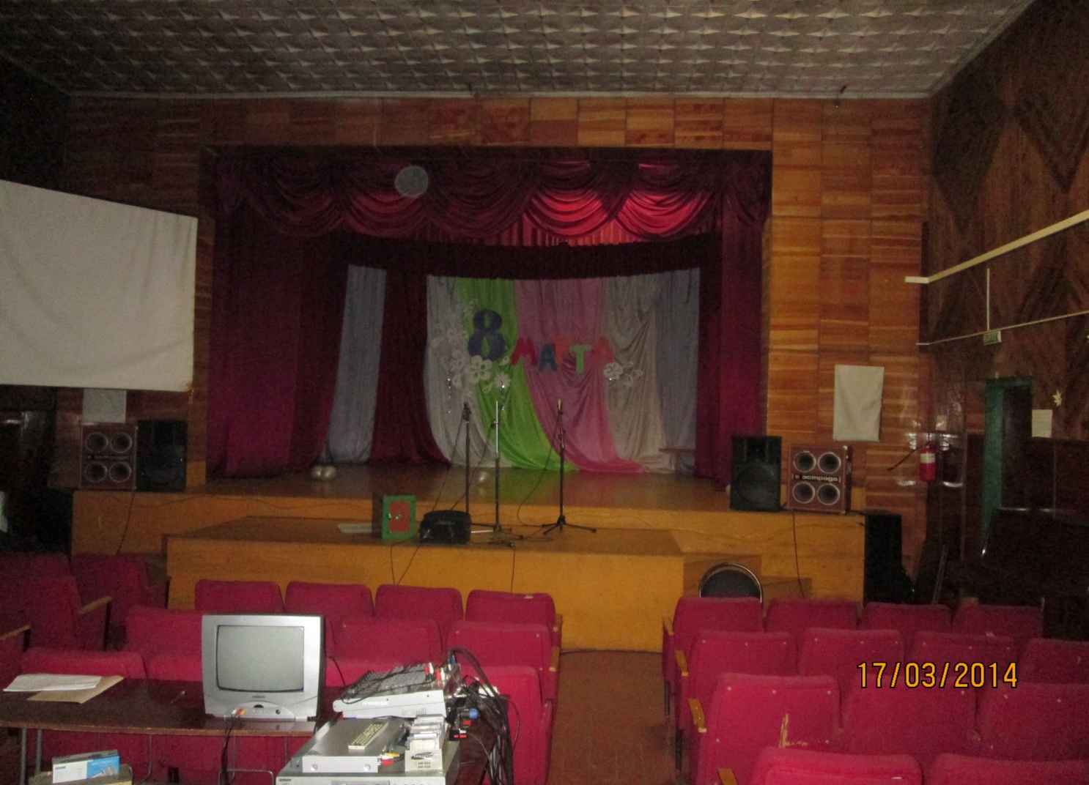
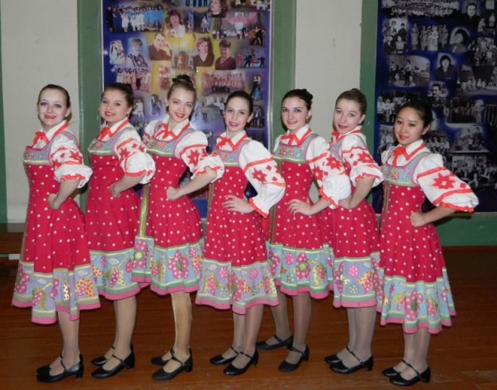
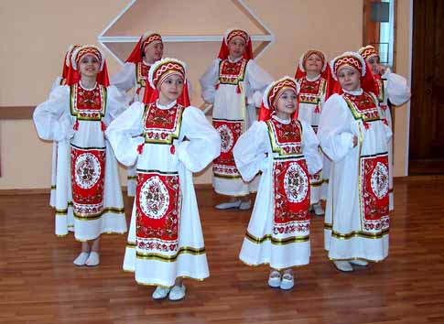
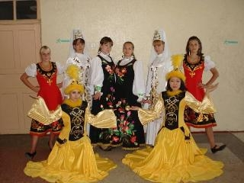
Отчет о реализации муниципальных программ, действующих на территории Калининского сельсовета за 2016 год
тыс. руб.
№ п/п | Муниципальная программа | План на 2016 год | Исполнение на 01.01.2017 г. | Информация о выполненных мероприятиях
Повышение общественной и бытовой культуры населения
 | Муниципальная программа «Культура Калининского сельсовета(2016-2020 годы)» | 4862 673,00 | 4783907,00
 | Подпрограмма «Развитие культурного потенциала Калининского сельсовета» | 4862 673,00 | 4783907,00 | Заработная плата и налоги, Коммунальные услуги, в том числе (теплоэнергия-137,9 т.р. , электроэнергия-103,4)-243,1 т..р.., Обучение по пожарному тех.минимуму-5,2 т.р.., обслуживание электрической проводки – 19,5т,,р, обслуживание узла учета и ремонт теплосчетчика – 47,4т.р., обслуживание пожарной сигнализации – 40,7 т..р., вывоз мусора – 3,1 т.р.., поверка манометра – 0,9 т.р., услуги охраны на проведение новогодней ночи – 2,4 т.р., приобретение угля для клуба в с.Калинино-2-17,2 т.р. Уличная новогодняя гирлянда-7,8 т.р., Цветной катридж-2,6 т.р., Доводчик двери- 1,4 т.р., Краска эмаль-17,2 т.р., Труба – 7,4 т.р., Хозтовары – 3,7 т.р.
 | Мероприятия | 62 000,00 | 62 000,00 | 1. Запланированные мероприятия на «День пожилого человека», «Новогодние утренники», «Милым дамам к дню 8-го марта», «Масленица», «День Села»- (сувенирная и подарочная продукция, для мероприятий, цветы ,благодарственные письма, грамоты, ГСМ на подвоз детей).

Slide 17
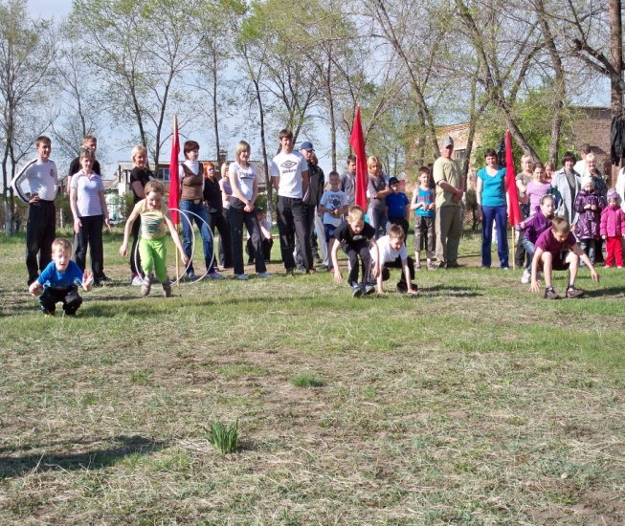
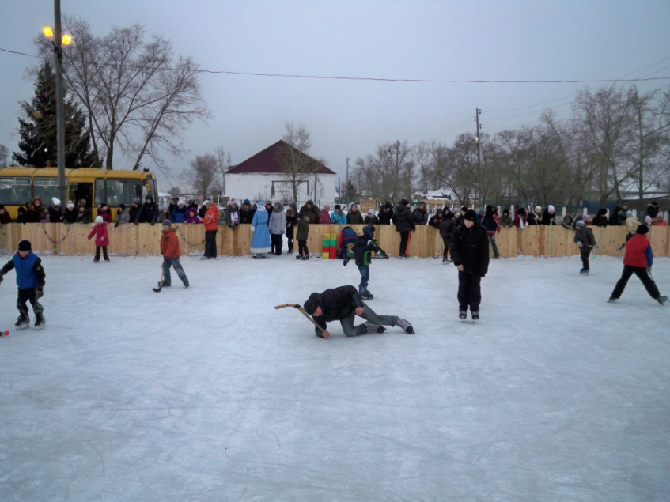
Отчет о реализации муниципальных программ, действующих на территории Калининского сельсовета за 2016 год тыс. руб.
№ п/п | Муниципальная программа | План на 2016 год | Исполнение на 01.01.2017 г. | Информация о выполненных мероприятиях
Повышение эффективности системы организации физкультуры и спорта, создание условий для здорового образа жизни
 | Муниципальная программа "Развитие физической культуры и спорта в Калининском сельсовете(2016 - 2020 годы)" | 144,20 | 45,0 | Заливка, очистка ледяного катка в течении всей зимы

Slide 18
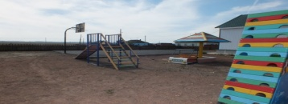
Отчет о реализации муниципальных программ, действующих на территории Калининского сельсовета за 2016 год тыс. руб.
№ п/п | Муниципальная программа | План на 2016 год | Исполнение на 01.01.2017 г. | Информация о выполненных мероприятиях
 | Муниципальная программа "Защита населения и территорий Калининского сельсовета от чрезвычайных ситуаций, обеспечение пожарной безопасности и безопасности людей на водных объектах (2016-2020 годы)" | 47,8 | 47,7 | Предотвращение чрезвычайной ситуации способной возникнуть при переходе степных пожаров на населенные пункты. Приобретение ГСМ (дизтоплива) для трактора Опашка минерализованных полос вокруг населенного пункта Оплата по договорам гражданско-правового характера «матросам-спасателям», работавшим на Калининском карьере в летний период времени Приобретение спец.оборудования (аптечка, плитка и т.д.) для «матросов-спасателей»
Обеспечение общественной безопасности жителей поселения
 | Муниципальная программа «Обеспечение общественного порядка и противодействие преступности в Усть-Абаканском районе (2016-2020 годы)» , в том числе:
 | Подпрограмма «Противодействие незаконному обороту наркотиков, снижение масштабов наркотизации населения в Калининском сельсовете» | 7,00 | 6,80 | 1.Скашивание конопли вокруг поселения (приобретение дизтоплива)
 | Подпрограмма «Профилактика безнадзорности и правонарушений несовершеннолетних» | 11,5 | 11,3 | 1.Приобретение кистей, краски для покраски детской площадки в д.Чапаево, с.Калинино 2.Трудоустройство подростка в свободное от учебы время по благоустройству поселения

Slide 19
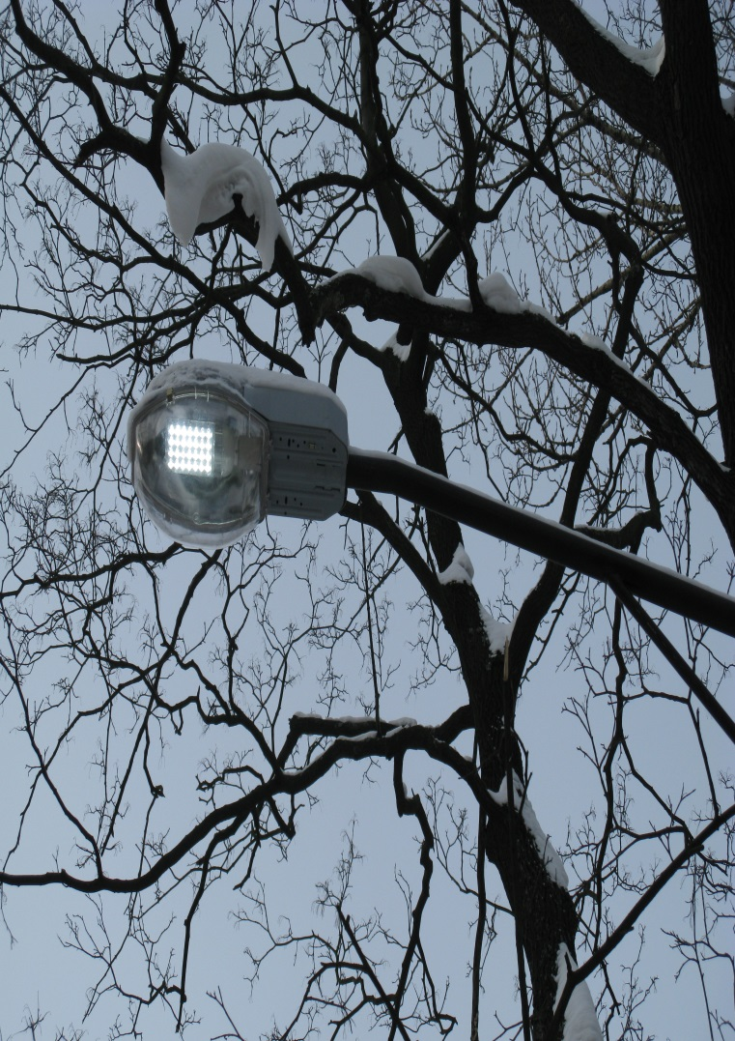
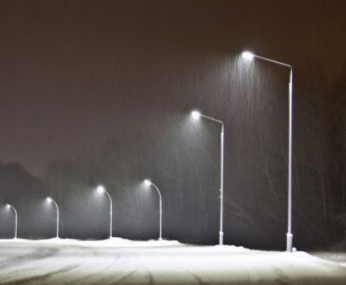
Отчет о реализации муниципальных программ, действующих на территории Калининского сельсовета за 2016 год тыс. руб.
№ п/п | Муниципальная программа | План на 2016 год | Исполнение на 01.01.2017 г. | Информация о выполненных мероприятиях
Развитие инженерных систем жизнеобеспечения
 | подпрограмма "Энергосбережение и повышение энергетической эффективности в Калининском сельсовете (2016 - 2020 годы)" | 141 800,00 | 141366,66 | 1.Приобретение ламп ДНаТ-70-400W, ламп ДНаТ-150 Лисма; ламп Philips HPL-N250WE40. 2. Дроссели для натриевых ламп высокого давления, выключатели 3Замена и установка деревянных окон на окна ПВХ в здании администрации
 | подпрограмма «Благоустройство территории Калининского сельсовета (2016-2020 годы)» | 1709537,00 | 1389693,36 | 1.Оплата за уличное освещение 2.Скашивание травы 3.Уборка мусора

Slide 20
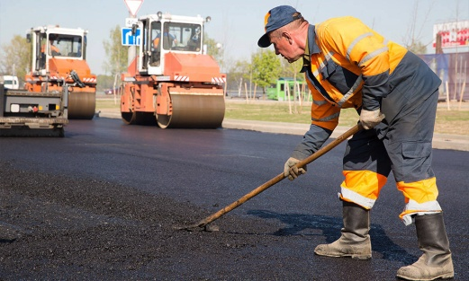
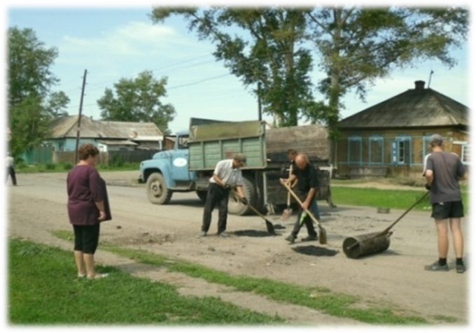
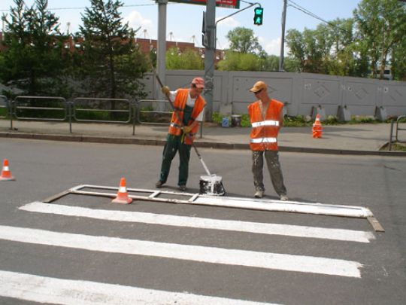
Отчет о реализации муниципальных программ, действующих на территории Калининского сельсовета за 2016 год тыс. руб.
№ п/п | Муниципальная программа | План на 2016 год | Исполнение на 01.01.2017г. | Информация о выполненных мероприятиях
Развитие транспортной системы
 | Муниципальная программа «Дорожное хозяйство(2016-2020 годы)" | 10661304,24 | 5661015,36
 |  |  |  | 1.Приобретение дорожных знаков и креплений для них; 2.Приобретение краски для нанесения дорожной разметки; 3. Приобретение металлической трубы для установки дорожных знаков; 4.Грейдирование дорог поселения; 5. Ремонт асфальтового покрытия части ул.Советская с.Калинино, ул.Мира д.Чапаево, ул.Ленина с.Калинино; 6.Ремонт асфальтового покрытия автомобильной дороги по ул.Маршала Жукова с.Калинино

Slide 21
КОНТАКТНАЯ ИНФОРМАЦИЯ
Администрация Калининского сельсовета Усть-Абаканского района
Республики Хакасия
Адрес: 655131 с.Калинино, ул.Ленина, 51В
Глава Калининского сельсовета - Сажин Иван Александрович
тел. (8 39032) 2-75-36
тел. (8 39032) 2-75-94
Материал подготовила Коптелина Е.В.-зам.главного бухгалтера
E-mail: mo-kalinino@list.ru

